Slide 2
La última semana de Jesús
Los rechazos de los Reyes
Lunes
Mk 11:12-14
Mk 11:20-26

Slide 3
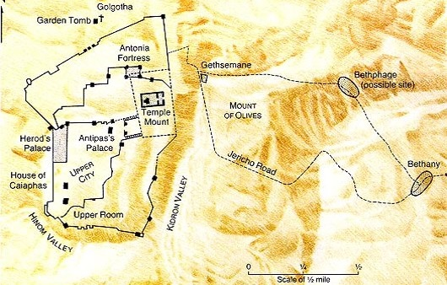
Los Viajes De Jesús – Lunes
Jesús
Pasa la noche
Mt 21:17

Slide 4
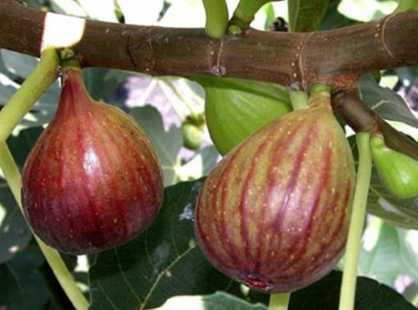
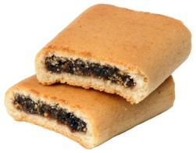
Higuera Sin Frutas
Notes:
Have you seen a fig? Not a fig newton

Slide 5
Lunes un día de rechazo
Mk 11:12-13, Fruto Deseado Por Jesús
  Fruta Esperanza
  Fruta Buscada
  Fruta Esperada
  A La Vez Que No Se Espera
    Se había dado la oportunidad
La Higuera Infructuosa
Rechazado por el Rey

Slide 6
Lunes un día de rechazo
Mk 11:14, Jesús “Maldice” El Árbol
    Mt 21:19, la higuera se seca inmediatamente
La Higuera Infructuosa
Rechazado por el Rey

Slide 7
Lunes un día de rechazo
Lección Que Hay Que Aprender
  Tiempo Para "Cosechar" "Fruta“
    Tiempo para el "Juicio"
    No más oportunidades
    No esperado y no estaba "preparado" con fruta
    Mt 23:34-39, Juicio: tu casa te queda a ti desolado
    Mt 24:42-25:13, Parábolas
La Higuera Infructuosa
Rechazado por el Rey

Slide 8
Lunes un día de rechazo
Aplicación
  Dios Tiene Un Propósito Para Nosotros
  ¿Qué Fruto Estamos Produciendo?
    Gal 5:19-26, Quitar Las Obras De La Carne, Dar Fruto Del Espíritu
  Lk 13:6-9, Parábola De La Higuera Estéril
    Paciencia Y Esfuerzo
    Vs. 1-5, Arrepentirse O Perecer
  El Día Llegará
La Higuera Infructuosa
Rechazado por el Rey

Slide 9
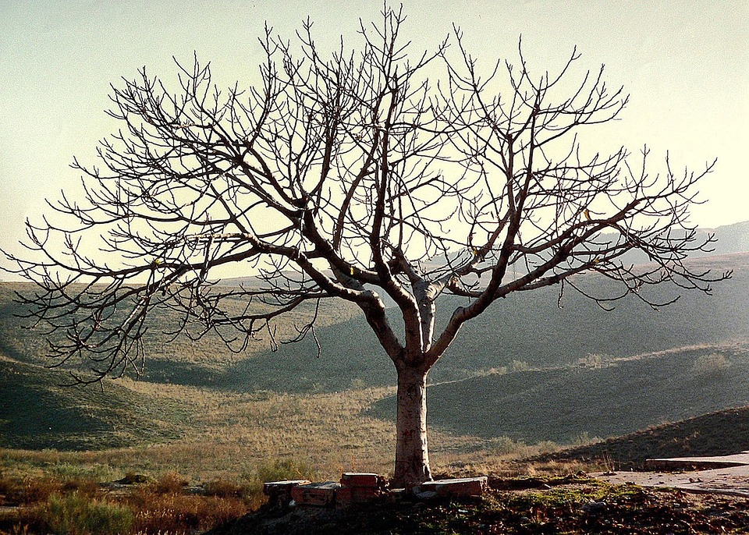
Martes – Higuera Muerta

Slide 10
Martes un día de rechazo
Mk 11:20-24
  Al Día Siguiente (Martes)
  Vs. 20, La Higuera Se Seca
Higuera Muerta
Notes:
We have skipped the cleaning of the temple, next weeks lesson.

Slide 11
Martes un día de rechazo
Lecciones
  Mk 11:20-24, Tener Fe En Dios
    La Fe Para Mover Montañas
    Los Discípulos Tenían Una Fe Débil
      Mt 17:14-21, Curación Del Hijo Que Tenía Un Diablo
      Mt 16:21-23, Pedro Reprende A Jesús
      Mt 26:31, Todos Tropezarán Esta Noche
Higuera Muerta
Notes:
We have skipped the cleaning of the temple, next weeks lesson.

Slide 12
Martes un día de rechazo
Lecciones
  Mk 11:25-26, Perdonar a los demás
    Dios perdona a los que perdonan
Higuera Muerta

Slide 13
Martes un día de rechazo
Aplicaciones
  Fe En Acción
    Vivir Según El Evangelio
    Poner Fe En Dios
      Especialmente Durante Los Ensayos
  Fe En La Oración
    Jas 1:5-8, Pedir Sabiduría Con Fe
    Jas 5:13-18, Ejemplo De Elías
  Perdonar A Los Demás
    Mt 18:21-35, Parábola Del Siervo Implacable
Higuera Muerta

Slide 14
Lunes
Un Rechazo De Reyes
Higuera Infructuosa
  Evento Que "Sujetalibros" Los Eventos En El Templo (Siguiente Lección)
  Oportunidad Tenía Pasado – Un Tiempo De Juicio (Para Algunos)
  Cumplir El Propósito De Dios
    Fructificar – O Ser Rechazado
    Tener Fe
    Perdonar – O Ser Rechazado

